Slide 1

Acciones en el Registro de horas
Información del Contenido
Guía práctica | Acciones en el Registro de horas
Audiencia | Asociado de primera línea o de campo, asociado administrativo por hora o personal no exento (SNE), asociado asalariado exento
Tema(s) incluido(s) | Cómo acceder al Registro de horas Cómo aprobar el registro de horas Descripción de los íconos y colores del Registro de horas
Versión | V2
Fecha de la última actualización | 23-06-2026
Fecha de la última revisión | 30-04-2026

Slide 2
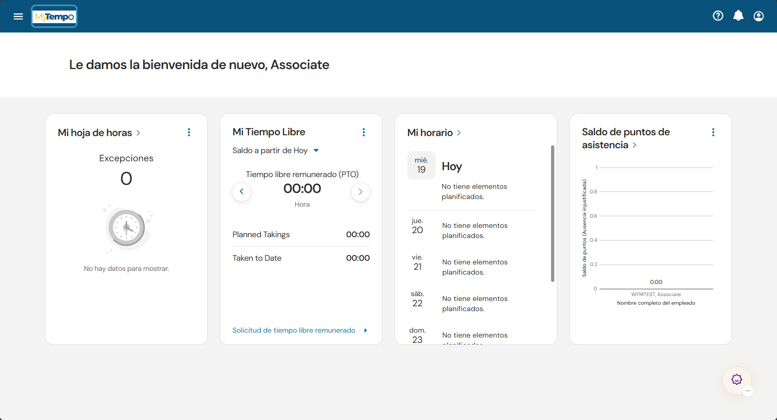
Acciones en el Registro de horas
Esta guía práctica cubrirá los siguientes temas:
Cómo acceder al Registro de horas
Cómo aprobar el registro de horas
Descripción de los íconos y colores del Registro de horas
Cómo acceder al Registro de horas
1. En la página de inicio, busque el recuadro Mi registro de horas y seleccione Mi registro de horas.
1

Slide 3
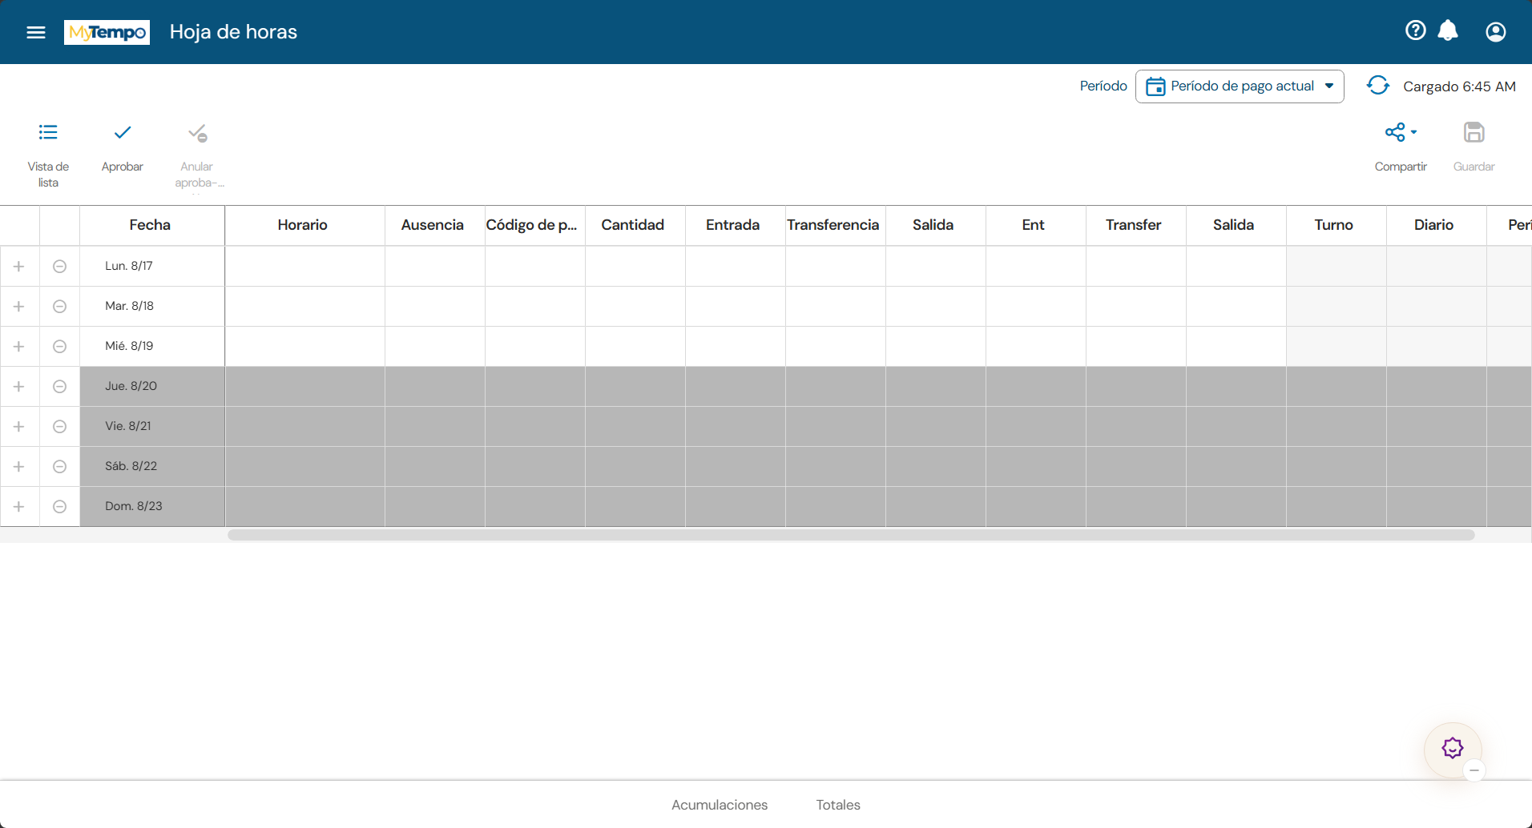
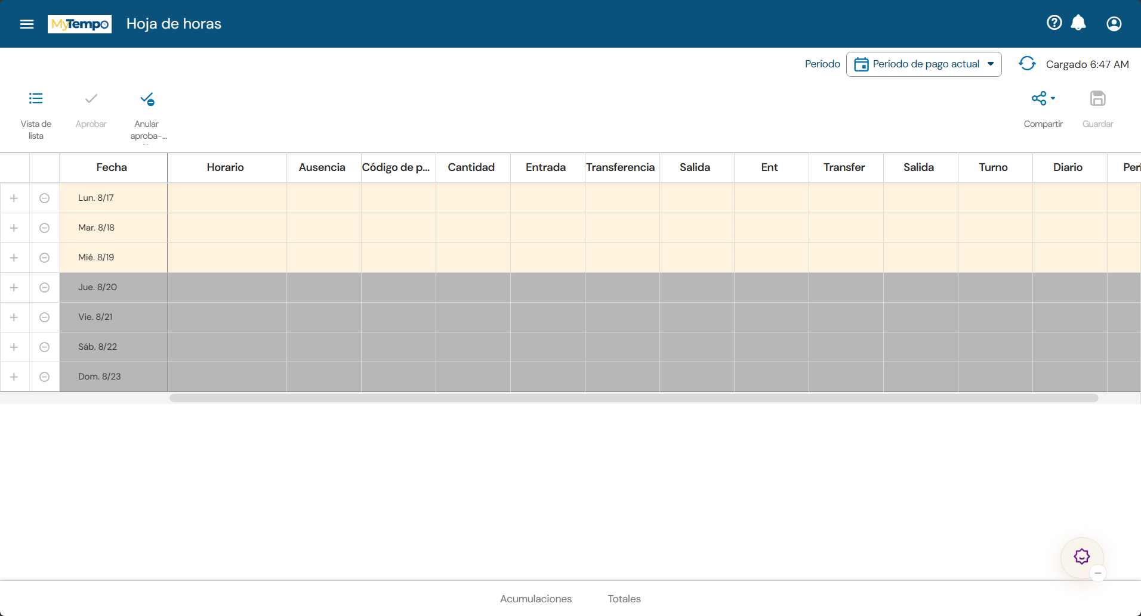
Acciones en el Registro de horas
2. Se abre la página del Registro de horas, que muestra los detalles del mismo.
2
2

Slide 4
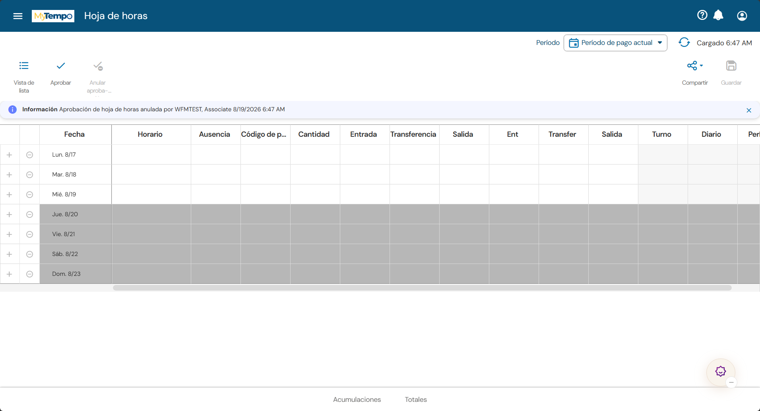
Acciones en el Registro de horas
Cómo aprobar el Registro de horas
1. En la página Registro de horas, seleccione el Período para el registro de horas que desea aprobar y elija el período de pago correspondiente en la lista desplegable.
1

Slide 5
Acciones en el Registro de horas
2. Seleccione Aprobar.
2

Slide 6
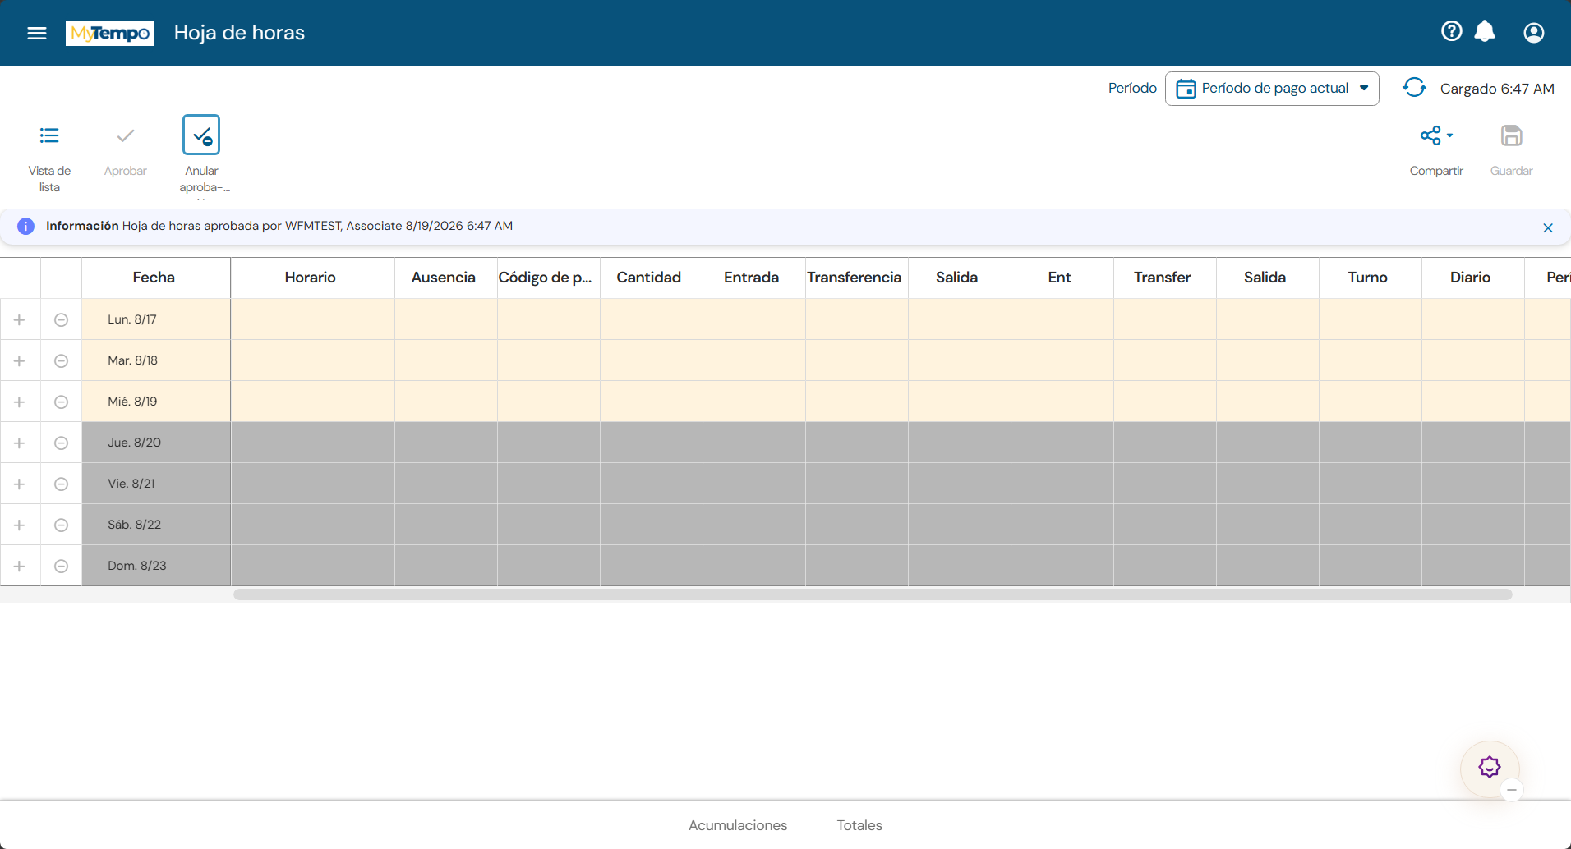
Acciones en el Registro de horas
3. Una ventana emergente confirmará que se ha aprobado el Registro de horas. El color de la tabla cambiará a amarillo una vez que el asociado apruebe el Registro de horas.
3

Slide 7
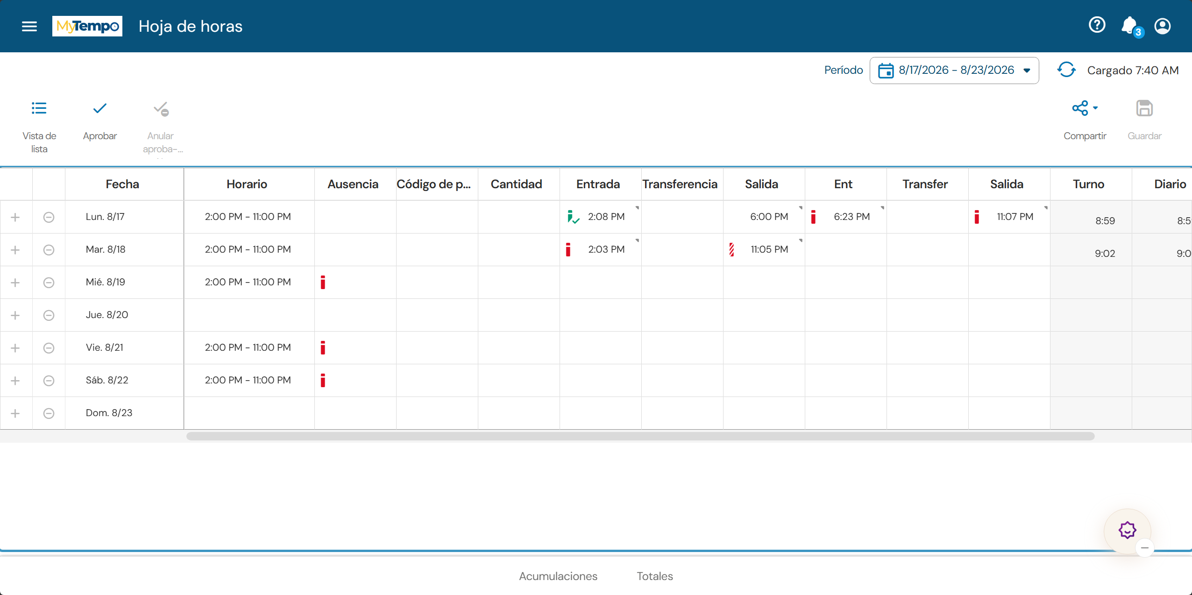
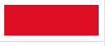


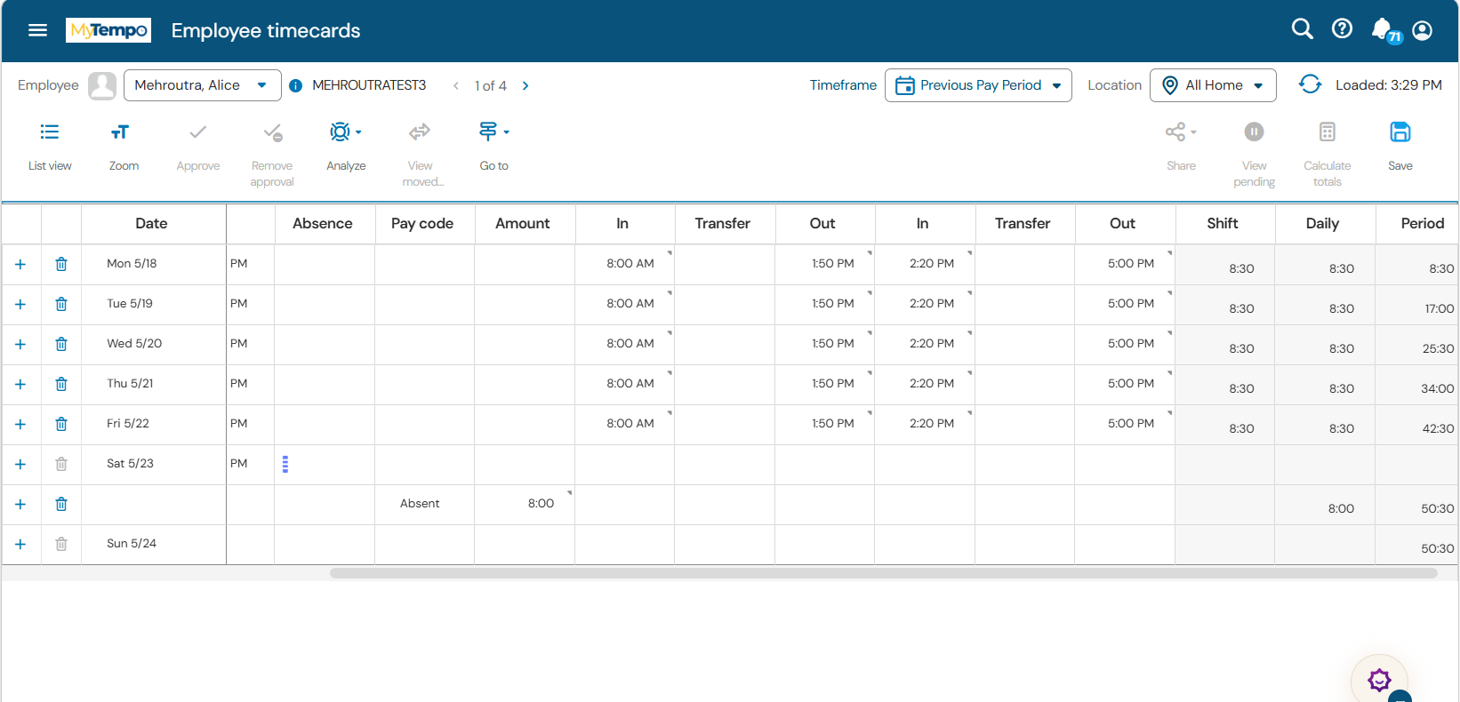
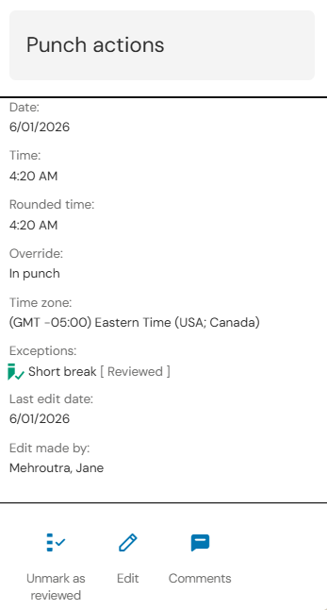
Acciones en el Registro de horas
Descripción de los íconos y colores del Registro de horas
1. En la página Registro de horas, los íconos indican estados o información específicos. Revise los íconos a continuación y sus significados.
 | Marcaciones de entrada o salida omitidas
 | Ausencia injustificada, descansos largos y cortos
 | Tiempo libre (fuera del trabajo)
 | Ausencia justificada
 | Transferencias
 | Excepciones resueltas
 | Indicación de excepciones múltiples

Slide 8
Acciones en el Registro de horas
2. Además, las celdas y el texto del Registro de horas están codificados por colores para indicar diferentes estados o significados.
Fondo amarillo | Registro de horas aprobado por el asociado pero no por el gerente.
Fondo morado claro | Registro de horas aprobado por el gerente pero no por el asociado.
Fondo verde | Registro de horas aprobado tanto por el asociado como por el gerente.
Sombreado gris | El Registro de horas ha sido aprobado.
Fondo azul | Pestaña Totales que puede encontrar debajo del Registro de horas. Los totales no se pueden editar.
Negro | Se utiliza para todos los eventos en el Registro de horas que no son generados por el sistema.
Morado | Texto ingresado por el sistema que se puede modificar. Por ejemplo, un código de pago ingresado en el sistema correspondiente a un tiempo faltante.

